Slide 1
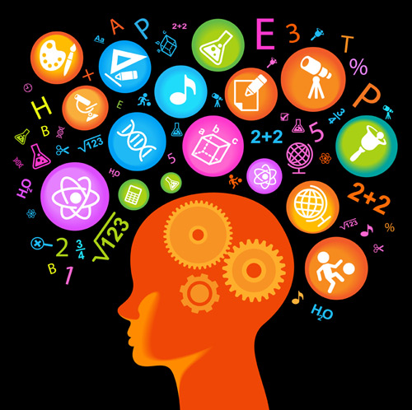
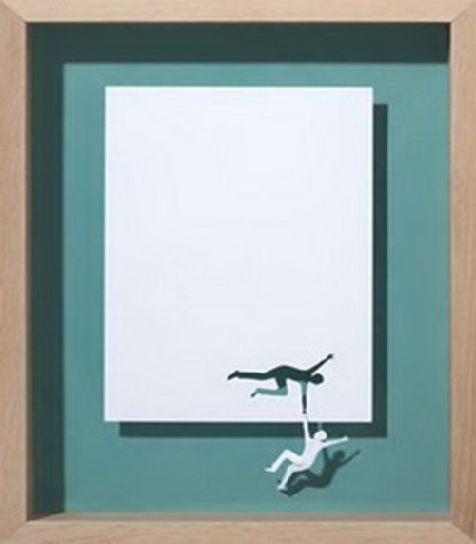
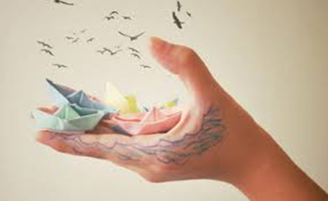
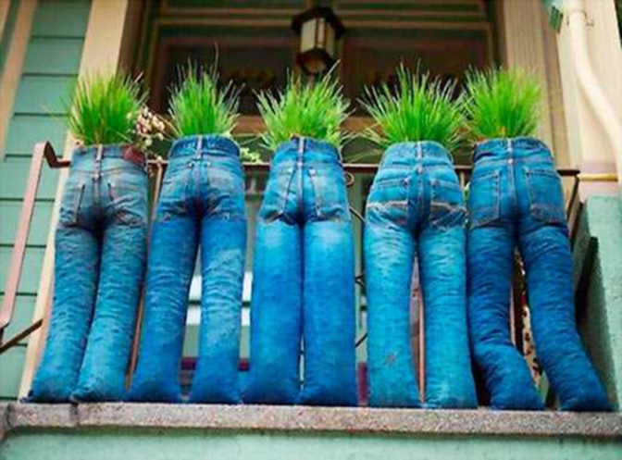
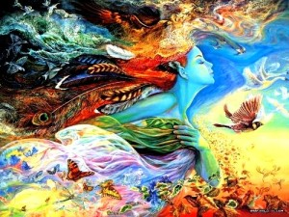
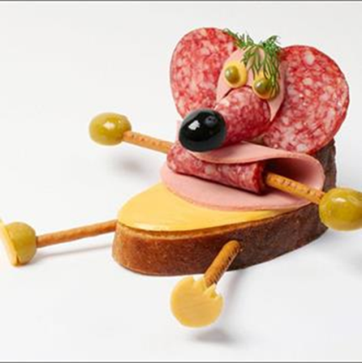
Хто така творча людина?
вільна людина
оптиміст
винахідник
оригінал
патріот власної ідеї

Slide 2
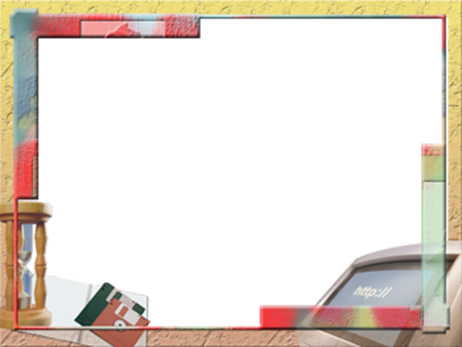
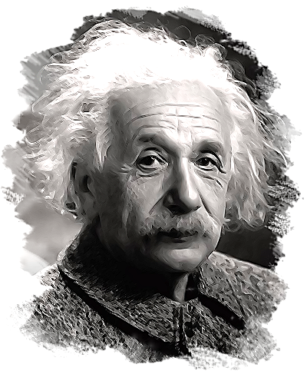
Людина, яка прямує за натовпом, як правило, дійде не далі, як натовп. Людина, яка ходить сама по собі, зможе, імовірно, потрапити в такі місця, де ніхто ніколи не був .
Альберт Ейнштейн
- один із найвидатніших учених за всю історію науки ,
- один із засновників сучасної теоретичної фізики,
лауреат Нобелівської премії з фізики
1921 року,
- громадський діяч-гуманіст.
1879 – 1955 р. р.

Slide 3


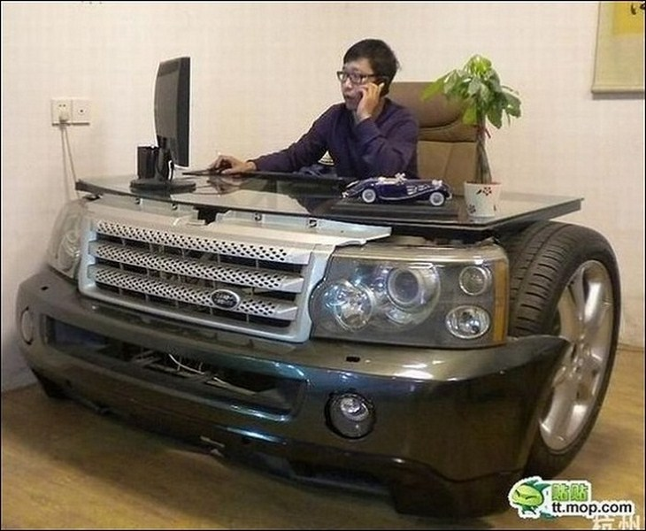
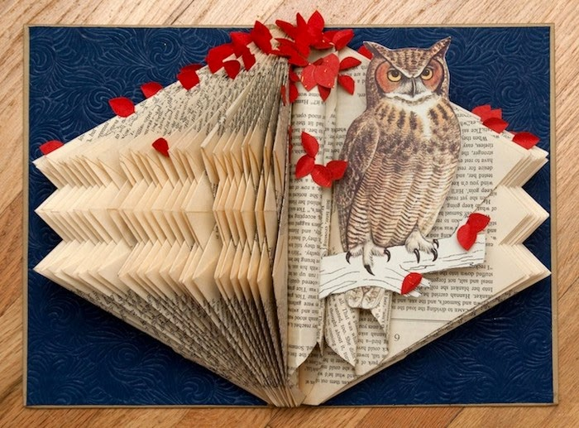

творчість - креативність
Творчість - це створення чогось принципово нового, нерідко того, що має художню цінність.
Креативність -
це здатність людини
у звичайних ситуаціях
відхилятися від традиційних форм діяльності, схем мислення,
швидко розв᾿язувати проблемні ситуації
поєднувати набутки свого досвіду і синтезувати щось нове

Slide 4

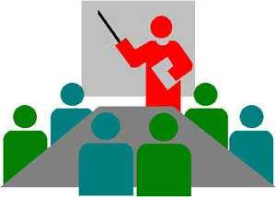
Повторення, систематизація й узагальнення вивченого про дієслово
Презентація діяльності творчої лабораторії

Slide 5


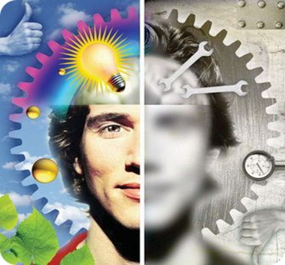

Проблемні питання:
Креативність – одна з ознак білих ворон, зло, мода чи необхідність часу?
Як цікаво, швидко, якісно і надійно отримувати знання?

Slide 6



Slide 7

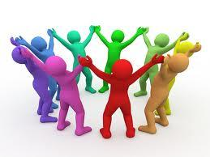
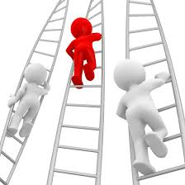
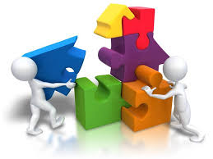

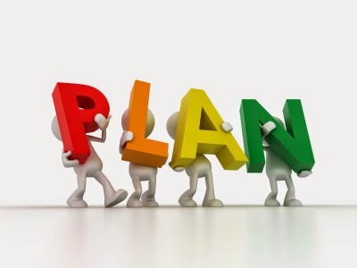
Усім відомо, що це неможливо.
Але ось приходить невіглас,
який цього не знає.
Саме він і робить відкриття.
Закінчили творчу активність
Активно прямували до мети
Визначили дії
Поставили мету

Slide 8
Навчальний посібник

Slide 9

Зібратися разом – це початок, триматися разом – це прогрес, працювати разом – це успіх.
Генрі Форд

Slide 10
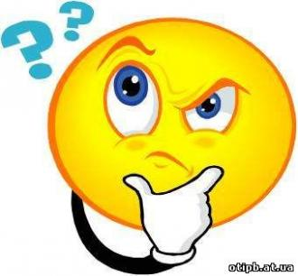
Яку ж мету навчальної діяльності
можна реалізувати ,
заручившись підтримкою
створеного посібника?
Мотивувати доречність використання фреймів для того, щоб
освіжити в пам᾿яті вивчене про дієслово;
допомогти один одному заповнити прогалини в знаннях;
вдосконалювати вміння аналізувати, порівнювати, узагальнювати;
формувати орфографічні навики;
здійснювати морфологічний розбір;
розвивати творчі здібності;
виховувати бажання бути оригінальними;
прагнути здивувати себе й оточуючих результатами праці;
прикрасити щоденники високими балами;
змінити традиційний погляд на навчальний процес .

Slide 13




Способи дієслів
Способи дієслів
(відношення до дійсності з погляду мовця)
Дійсний
(реальна дія)
Умовний
(дія,можлива за
певних умов)
Наказовий
(спонукання
до дії)
Часи
Вид
Недоконаний
Доконаний
Минулий
(відбулася)
За родами
За числами
Мин.час + б,би
Теперішній
(відбувається)
За особами
За числами
Майбутній
(відбудеться)
За особами
За числами
Читав би
Читала б
Читало б
Читали б
Особи
2одн.(ти)
1,2 мн.(ми,ви)
3 одн. і мн.+
хай.нехай
Писав
Писала
Писало
Писали
Пишу
Пишемо
Пишеш
Пишете
Пише
Пишуть
Писатиму
Писатимемо
Писатимеш
Буду писати
Будемо писати
Пишімо
Пиши
Пишіть
Хай пише
Нехай пишуть

Slide 16
-ться, -шся
Частка “не”
з дієсловами
Правопис
е (є), и (ї)
(в особових закінченнях)
м’який знак
( у наказовому способі)
пишемо
-ться, -шся
чуємо
[ц':а], [с':а]
Окремо
Завжди
І дієвідміна
-уть, -ють,
-еш, -єш
ІІ дієвідміна
-ать, -ять,
-иш, -їш
“ь” пишеться коли попередній приголосний звучить виразно і м’яко
Наприклад:
смієшся
сміється
Наприклад:
не пише
не сумує
Наприклад:
колеш
колють
Наприклад:
висиш
висять
Наприклад:
[с'м´ійе с':а ]
[с'м´ійе ц':а]
Разом
Наприклад:
сядьмо
станьте
Без “не” не вживається
У префіксах “недо”
Наприклад:
незчутись
непокоїтись
Наприклад:
недочути
недоважити

Slide 17
Безособові дієслова
(дія без вказівки на того,
хто її виконує)
явища природи
хмариться
гримить
відчуття, переживання, стан людини
уявлення про долю людини
не спиться болить
щастить,
не судилось
Має
спосіб і час
Не змінюється за
родами
числами
Уживається
у формі
особами
присудок
3-ї ос. одн. (сутеніє)
с. р. мин. часу (сутеніло)
Синтаксична роль

Slide 18


Slide 19
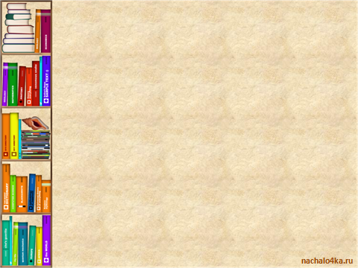


Slide 20


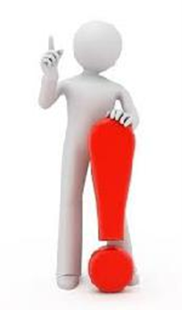
Успішні Усі інші
Це може бути важко, але реально Це може бути реально, але надто важко
бачу результат бачу страх
бачу можливості бачу проблему
зроблю все, щоб щось відбулося почекаю, щоб щось відбулося
Якщо у вас 4 плюси, ви – здатні досягати успіху. Бажаю удачі.

Slide 21

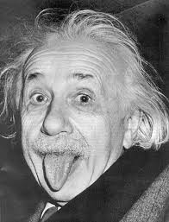
Світла голова
Біла ворона
Туман вісімнадцятий
З іншого тіста зроблений
Птах низького польоту
Майстер на всі руки
Велике цабе
Ні те ні се

Slide 22
Словник фразеологізмів
Світла голова
Біла ворона
Майстер на всі руки
З іншого тіста зроблений
Про кмітливу людину, здатну тверезо мислити
Про того, хто виділяється чимось незвичайним
Людина, яка здатна успішно виконати будь-яку роботу
Про того, хто відрізняється від когось поглядами, вдачею, становищем
Велике цабе
Птах низького польоту
Туман вісімнадцятий
Ні те ні се
Поважна, впливова особа
Про особу, що не має великої суспільної ваги
Некмітлива, нерозумна людина
Про того, хто нічим не виділяється

Slide 23
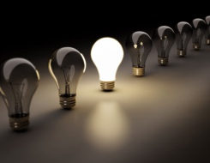
Одна з ознак білих ворон

Slide 24
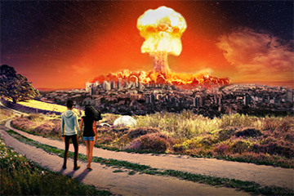
зло
Здається, люди втратили прагнення до справедливості та гідності, перестали поважати те, що ціною величезних жертв зуміли завоювати перші, кращі покоління.
А. Ейнштейн

Slide 25
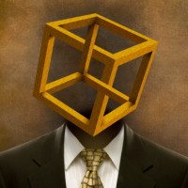
мода

Slide 26
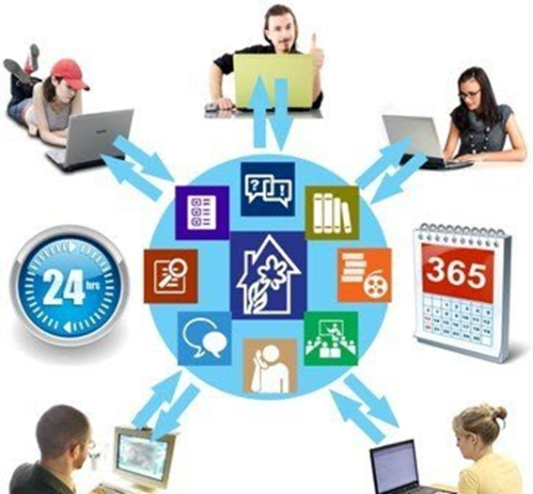
Необхідність часу

Slide 27
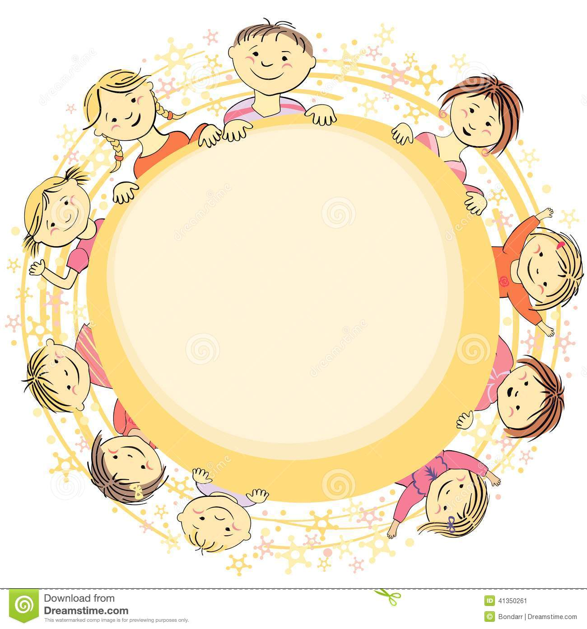
До нових зустрічей!

Slide 28
Способи дієслів(відношення до дійсності з погляду мовця)
Дійсний
(реальна дія)
Умовний
(дія, можлива за певних умов)
Наказовий
(спонукання до дії)
Вид
Недоконаний
Доконаний
Мин.час + б,би
Часи
Теперішній
(відбувається)
За особами
За числами
Читав би
Читала б
Читало б
Читали б
Минулий
(відбулася)
За родами
За числами
Особи
2одн.(ти)
1,2 мн.(ми,ви)
3 одн. І мн.+хай.нехай
Майбутній
(відбудеться)
За особами
За числами

Slide 29
Часи дієслова
Часи дієслова
Теперішній час
Теперішній час
Майбутній час
Майбутній час
Минулий час
Минулий час
За особами і числами
За особами і числами
За особами і числами
За особами і числами
За родами
За родами
проста
проста
складена
Я – пишу ми - пишемо
Ти – пишеш ви - пишете
Він, вона, воно - пише Вони - пишуть
складена
Я – пишу ми - пишемо
Ти – пишеш ви - пишете
Він, вона, воно - пише Вони - пишуть
він писав
вона писала
воно писало
вони писали
він писав
вона писала
воно писало
вони писали
Проста
напишу напишемо напишеш напишете
напише напишуть
Проста
напишу напишемо напишеш напишете
напише напишуть
складна
складна
Складена
буду будемо
будеш будете
буде будуть
+
писати
Складена
буду будемо
будеш будете
буде будуть
+
писати
Складна
писатиму писатимемо
писатимеш писатимете
писатиме писатимуть
Складна
писатиму писатимемо
писатимеш писатимете
писатиме писатимуть

